Slide 1
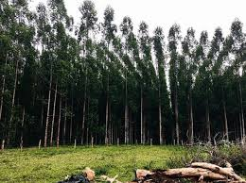

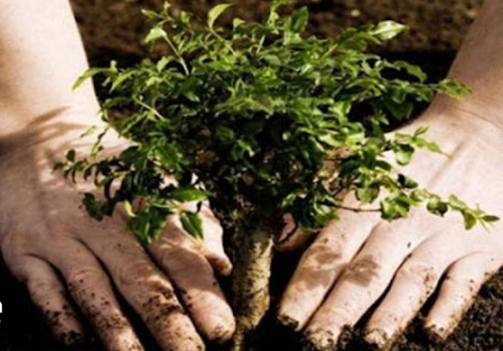
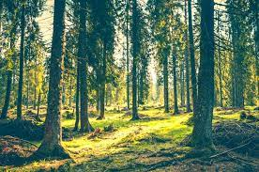
Centro Universitario Municipal Alquízar
Universidad de Artemisa
“Julio Díaz González”
Propio III Silvicultura
MSc. Deilyn Moreno Ramos

Slide 2

Tema II: Medición forestal
Sumario:
Importancia de la medición forestal
Instrumentos más empleados para la medición de altura, de diámetro y de área basal
Calculo de área basal, el volumen, el coeficiente mórfico y el incremento medio anual

Slide 3
Orientación del seminario
Tipos de viveros. Principales producciones. Ventajas y desventajas.
Determinación de las clases de calidad de sitio y plantación de la especie adecuada para ese sitio.

Slide 4
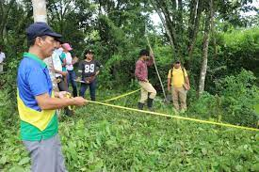
Medición Forestal o Dasometría
Es una técnica para medir y cuantificar las variables dendroepidométricas de los árboles, rodales y masas forestales, para su estudio se divide convencionalmente en dos partes:
Dendrometría
Epidometría

Slide 5
La Dasometría trata de la medición de los árboles y las masas forestales, tanto desde el punto de vista estático como desde el punto de vista dinámico (su crecimiento). También estudia las relaciones métricas y las leyes que rigen el desarrollo de árboles y montes.
Epidometría: Es la medición, cálculo y estimación del crecimiento de árboles y bosques, desde un punto de vista de dinámico.

Slide 6

La Medición Forestal nos permite medir el bosque y sus productos, además de conocer sus principales características, tales como la estructura, crecimiento, y calidad de sitio, con la finalidad de proporcionar información necesaria para el manejo de los recursos forestales.

Slide 7
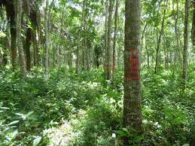
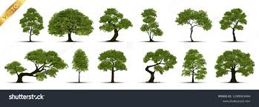
¿Cómo se miden los árboles?
La altura del árbol se obtiene midiendo sobre el terreno, con una cinta métrica, la distancia desde la base del árbol hasta la posición en la que se encuentra el operario.

Slide 8
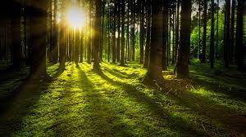
¿Que se puede medir en un bosque?
Para cuantificar qué hay en el bosque, se debe ser capaz de medir tanto árboles individuales como grupos de árboles o rodales. Para completar estas mediciones de una forma efectiva, se necesitará utilizar y entender los aparatos y herramientas de medición disponibles.

Slide 9
¿Qué son los instrumentos de medición forestal?
Cinta Métrica
Forcípula
Cinta Diamétrica (O Cinta Pi)
Relascopio
Pentaprisma
Equipos Láser.

Slide 10
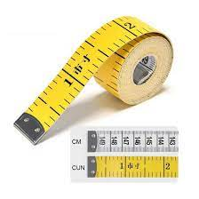
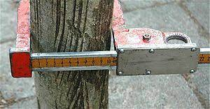
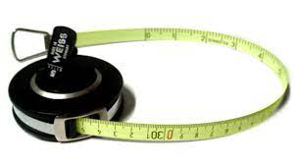
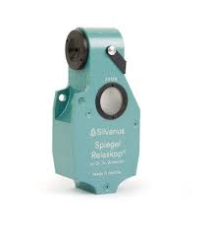
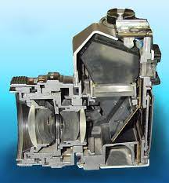
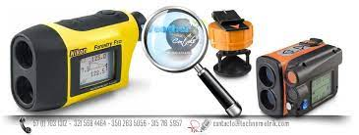

Slide 11
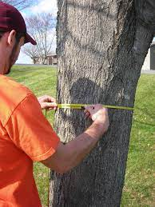
¿Qué instrumentos se utilizan para medir el diámetro?
El calibre se utiliza para medir pequeños espesores, longitudes, diámetros y profundidades.

Slide 12
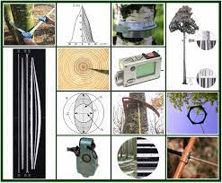
¿Cómo se llama el instrumento para medir la altura de un árbol?
La tabla dendrométrica, Blume-Leiss, Suunto, Haga, el Relascopio Bitterlich. La medición de la altura se realiza en varias etapas: 1. Distancia del árbol (a 15, 20, 30 ó 40 metros).

Slide 13
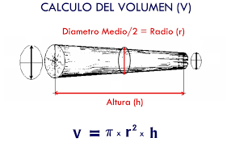
¿Cómo calcular m3 de un árbol?
Si encontramos una pieza de madera o un cuartón y queremos conocer cuánto de VOLUMEN tiene?. El procedimiento es el siguiente, multiplicar las tres dimensiones, el espesor por el ancho y el largo de esta forma tendremos el volumen de la pieza al cual se hizo la medición.

Slide 14
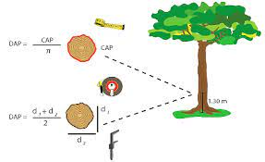
¿Qué es el DAP de un árbol?
Se conoce como diámetro altura pecho (dap) a la altura en que se debe tomar la medida del diámetro del tronco. Dentro de la biometría forestal se ha convenido que sea a 1.30m del suelo, debido a que esta es la altura promedio en la que se encuentra el pecho de una persona.

Slide 15
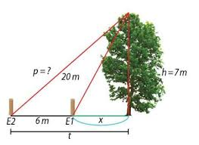
¿Cuánto mide un árbol en promedio?
La altura media de los principales árboles en España varía entre los 6 y los 21 metros. El más alto del país es conocido como 'Eucalyptus globulus', según información del Ministerio de Agricultura, Alimentación y Medio Ambiente.

Slide 16
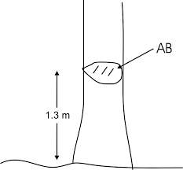
¿Cómo se calcula el área basal de un árbol?
Cálculo del área basal por hectárea. Se logra a través de la ecuación del número de árboles por hectárea para obtener el área basal en metros cuadrados de árboles individuales de un diámetro cuadrático dado; para ello se utiliza la siguiente ecuación: Donde: abh-1 = Área basal por hectárea (m2 ha-1).

Slide 17
¿Qué es el volumen forestal?
El volumen es la medida de la cantidad de madera sólida más ampliamente utilizada. En el árbol individual pueden identificarse diferentes categorías de volumen.
¿Cómo se mide la madera?
Un pie tabla es la unidad en que se mide la madera. Un pie tabla equivale a un pie de largo x un pie de ancho x una pulgada de grosor (un pie=0.305m, una pulgada=25.4mm).

Slide 18
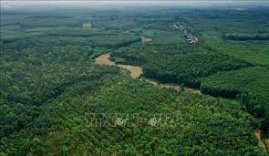
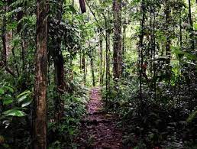
¿Cómo se mide la cobertura forestal?
Para determinar el Porcentaje de cobertura boscosa a nivel nacional, provincial y distrital se dividió el total de bosques de cada unidad administrativa entre la superficie total de dicha unidad, multiplicada por 100.

Slide 19

¿Qué es el coeficiente mórfico?
Un coeficiente mórfico o factor de forma se define como el cociente entre el volumen real del tronco y el volumen de un modelo que se toma como referencia y se distingue con la letra f; por su parte, un cociente de forma es la expresión entre dos diámetros medidos a alturas diferentes del tronco.

Slide 20
¿Cómo se calcula el factor de forma de un árbol?
El factor de forma se obtiene del cociente entre el volumen real del árbol y el volumen de un cuerpo geométrico de referencia, cuyas dimensiones corresponden a las dimensiones generales del árbol (diámetro, altura).
¿Cómo se calcula el factor de forma?
El factor volumétrico de forma = volumen del árbol / volumen del sólido geométrico.

Slide 21
¿Qué es el incremento medio anual?
Es el incremento medio anual total de una población, vale decir el número de nacimientos menos el de defunciones, más el de inmigrantes y menos el de emigrantes, durante un determinado período.
¿Cómo calcular el incremento medio anual de un árbol?
Se obtiene dividiendo el crecimiento acumulado hasta un determinado momento en el tiempo, por la edad del árbol o de la plantación correspondiente

Slide 22

¿Cómo calcular un porcentaje de crecimiento anual?
Para calcular el crecimiento interanual de las ventas, reste el total de ingresos por ventas del año anterior al total de ingresos por ventas del año en curso.
¿Qué es el rendimiento forestal?
El rendimiento es la cantidad de madera disponible a cosechar en cualquier tiempo o momento. La suma del crecimiento es igual al rendimiento.

Slide 23
Centro Universitario Municipal Alquízar
Universidad de Artemisa
“Julio Díaz González”
Propio III Silvicultura
MSc. Deilyn Moreno Ramos
Curso 2024-2025

